Slide 1

2026 大学生保险模拟创业大赛 · 保险科技应用赛道
15:00
2:50
18
雨证 · RainProof
TOTAL
LIVE DEMO
PAGES
可复算的参数化降雨保障
PARAMETRIC RAIN INSURANCE · VERIFIABLE BY ANYONE
把「你信不信我」换成「你自己验」
降雨越过国标档线即触发判定；输入、输出与原始报文全部留痕，
任何第三方可用同一份数据复算出同一个结论。
初赛线上答辩 · 15:00 | 现场演示 2:50
TEAM 神麻【院系待填】
Notes:
【0:00–0:25】
口播：各位评委好，我们是神麻队。今天 15 分钟讲一件事——暴雨天外卖骑手的收入会直接归零，而这个人群到今天没有一个能自动赔付的产品。我们做的，是把「定损」这个环节整个删掉。
动作：说到「删掉」时才翻页。

Slide 2
这 15 分钟怎么走
00 / AGENDA
RUN OF SHOW · 900 SECONDS, FIXED
00
开场与路线
0′45″
一句话说清我们做什么
0:00–0:45
01
项目介绍
3′35″
痛点、产品、谁付钱
0:45–4:20
02
技术方案
3′20″
数据 · 验真 · 判定 · 存证
4:20–7:40
03
创新点
2′05″
三条叠加才是壁垒
7:40–9:45
04
现场演示
3′50″
评委自己点：8 条断言 · 真保单 · 台账
9:45–13:35
05
总结与展望
1′25″
路线图与一句收尾
13:35–15:00
合计 900 秒 · 不含评委提问
超时：先砍 P13 → 再砍 P04 → 演示不压缩
Notes:
【0:25–0:45】20 秒。让评委第一时间确认「这人控得住时间」。
口播：我按四段讲——项目、技术、创新，然后留两分五十秒请您自己点一遍系统，最后是路线图。
每段我都标了页码和秒数，超时我会自己砍，不会占您的提问时间。

Slide 3

暴雨天，他的收入是按单算的
01 / 项目介绍 · 可行性 25%
PAID BY THE ORDER — A RAIN DAY IS A ZERO DAY
暴雨橙色预警。他穿上雨衣，骑上车，跑了 12 个小时 —— 因为当天不出勤，就没有收入。
336 万人
月均有单骑手
美团 2024；蜂鸟约 400 万活跃
-45 %
暴雨日流水落差
210 元 vs 同城均值 385 元
0 款
他能买到的天气险
没有产品，也不知道找谁
不是没人亏，是没人能证明自己亏了。
收入在平台侧、损失没票据、单笔赔款几十元 —— 传统理赔链条在这类人群身上不具备经济性。
雨证 RainProof
03
/ 18
Notes:
【0:45–1:35】50 秒。先把人立起来，再讲成本。
口播：这不是「保险太贵」的故事。他一天流水 385，暴雨天掉到 210，掉的那 175 块没有任何凭证。保险公司要派人证明「他真的少挣了 175」，这一步的成本和赔款是同一个量级。
口径：336 万是美团月均有单，400 万是蜂鸟活跃，不要加总。

Slide 4
不是没人想保，是这笔账算不过来
01 / 项目介绍 · 可行性 25%
THE MATH DOES NOT CLOSE
查一次的成本
≈
赔一次的钱
市场（假设全部公开，可复核）
TAM
19–26 亿元 / 年
两档模拟给付 50 / 75 元
500–700 万骑手 × 250 天 × 1.5 元
客单价极低，容不下人工环节
报案、查勘、核损、核赔
每一步都与赔款同量级
SAM
3.6 亿元 / 年
理性选择：不卖
200 万高频 × 120 天 × 1.5 元
用平台补贴代替保险，成本中心化
SOM 第 3 年
1.1 亿元 / 年
下游三个结果 —— 同一个原因，不是三个问题
损失核不了 · 逆选择与骗赔无解 · 众包身份无凭据
80 万骑手 × 100 天 × 1.4 元
所以我们删掉的不是价格，是最贵的那个环节。
只算会被暴雨打断收入、且能被参数化定价的那一小群人。
雨证 RainProof
04
/ 18
Notes:
【1:35–2:30】55 秒。承重「可行性与商业价值」25%。
口播：不是需求不存在，是成本结构不允许。查一次的钱和赔一次的钱是同一个量级，所以理性选择是不做这个人群，用补贴代替保险。
预判追问：「19 亿怎么算」→ 公式就在页上，乘一遍即可。

Slide 5
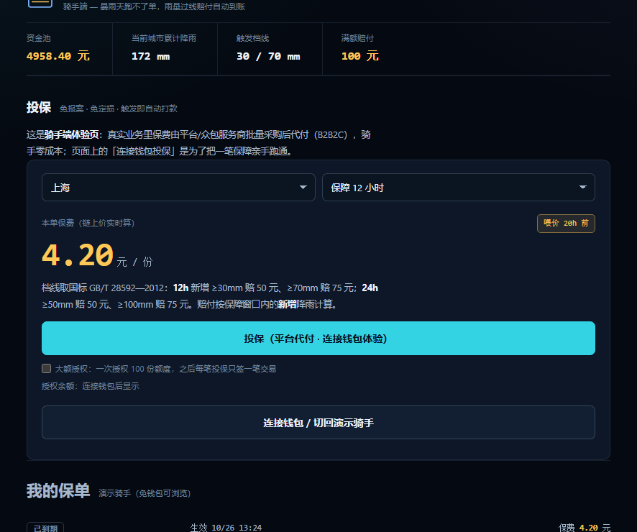
一张保单长什么样
01 / 项目介绍 · 专业深度 20%
WHAT A POLICY LOOKS LIKE
外卖 / 即时配送骑手，可由平台整批代投
骑手端 · 投保卡实拍（现网读数）
保障对象
保障窗口
12 小时 / 24 小时（GB/T 28592—2012 两个时段）
触发
窗口内「新增累计降雨量」越过档线，不看总雨量
给付
额度基数 100 元，实际给付 50 / 75 元 / 份
价格
骑手自付 3.6–8.8 元；平台批发 1.1–2.2 元
现网读数，非设计稿
赔付额是定值 —— 这是参数化的代价，也是免人工定损的原因。
上海 12h：保费 4.20 元／份，档线 30/70mm，当前城市累计 172mm —— 全部现读链上，改不了。
雨证 RainProof
05
/ 18
Notes:
【2:30–3:20】50 秒。产品一页讲完，不留悬念。
口播：窗口只有两档，不是偷懒，是国标只定义了 12 小时和 24 小时；档线也抄国标。额度基数 100 元约四分之一个工作日收入——刻意压低，赔太多会诱导逆选择。
被问 48/72 小时：实测保费涨 4 倍、触发率掉一半，这种产品不该存在。

Slide 6
谁付钱，钱又去哪了
01 / 项目介绍 · 可行性 25%
WHO PAYS, AND WHERE EVERY YUAN GOES
平台 / 众包服务商
一张 2.2 元的平台保单 · 广州 24h · 额度基数 100 元
主攻
有合规与舆情压力，一次决策覆盖上万骑手
34%
14%
15%
25%
12%
期望赔付
固定成本
再保
渠道
毛利
补充
骑手自付
免人工定损；仍有数据、复核与服务成本。
价格敏感、获客贵，只作自助渠道
三年三情形（保费 / 净利）
第 1 年
第 2 年
第 3 年
持牌保险公司
144 万
2,080 万
1.12 亿
分成
承保主体；我们输出定价与自动理赔系统
-40 ~ -60 万
-40 ~ -100 万
+450 ~ 780 万
盈亏平衡：在保骑手 25–30 万，第 3 年初达成。不碰承保利润，只收科技服务费。
旁证：美团 2025 年为 300 万骑手全额出资投防暑险 —— 平台付费已被验证。
雨证 RainProof
06
/ 18
Notes:
【3:20–4:20】60 秒。回答「怎么赚钱」。
口播：谁付钱？不是骑手，是平台——它们有合规和舆情压力，一次决策覆盖上万人，边际获客成本趋近于零。美团今年给 300 万骑手免费投了防暑险，付费习惯已经存在。
钱去哪了看这条横条：34% 期望赔付、14% 固定成本，注意这里——定损成本是 0。

Slide 7
四层：数据进来，结论出去，每一步都留痕
02 / 技术方案 · 专业深度 20%
FOUR LAYERS — EVERY STEP LEAVES A TRACE
三条设计决策
L1
公开气象数据（三套数值模式）+ 11 年逐小时历史库
01
赔不赔由规则决定，不由模型决定
数据层
五城 × 96,432 小时 / 城 · 2015-10 → 2026-09
责任边界可审计
L2
跨机构交叉核验，离散度超容差即拒收，拒收本身留痕
判定快照钉死在同一区块
验真层
02
±max(2.5mm, 5%) · 至少 2 / 3 同意才认这份读数
窗口滚动不磨掉应赔保单
L3
五条确定性规则给出赔或不赔；大模型只翻译，不决策
判定层
03
治理是 2/3 多签
R1–R5 · AI 只写解释，不进哈希、不改结论
喂价、判定、调价都要两把钥匙
L4
规则部署即不可改；输入 / 输出哈希留痕，第三方可复算
存证层
2/3 多签治理 · 任何人可拿原始报文重算
为什么不是纯中心化
链只承重两件事：规则改了查得到、结论重算得出。
雨证 RainProof
07
/ 18
Notes:
【4:20–5:10】50 秒。架构页不要逐层念，只讲「哪一层最容易被问倒」。
口播：四层，每一层都留痕。验真层是最容易被忽略、也最容易被攻击的一层。
右下这句一定要主动说：链不是必需的，纯中心化也能跑。

Slide 8
三个模型互相作证，离群的不上系统
02 / 技术方案 · 专业深度 20%
THREE MODELS CROSS-CHECK — OUTLIERS NEVER GET IN
STEP 01
STEP 02
STEP 03
STEP 04
拉取
›
对齐
›
判一致
›
分流
三套数值模式逐小时降水
ECMWF / GFS / ICON
只在公共日期上比
「自起点起的累计值」
中位数 ± 容差
至少 2 个同意
一致才写入系统
不一致只留拒收
容差口径
真实发生过：成都那份读数被拒收
± max( 2.5 mm , 5% × 中位数 )
三模型离散度超容差 → 不进入系统，只留一条拒收事件。
「没认这份数据」和「赔了」一样，都可查。
小量级用绝对容差，大量级用相对容差。
三条必须自己先说的边界
拒收也是动作：不认的数据必须说得出为什么
三模型同经一个聚合接口 —— 是同一供应商下的三套数值模式
落地按《气象信息服务管理办法》换国内已备案源
雨证 RainProof
08
/ 18
Notes:
【5:10–6:00】50 秒。技术方案的第一颗钉子。
口播：参数化保险最大的风险不是赔多了，是数据本身不可信。三个模型各自算累计值，只有两个以上落在中位数容差内才认；不认就不上系统。
最后三条边界一定要自己说，尤其第二条。

Slide 9
AI 只写解释，赔不赔由规则说了算
02 / 技术方案 · 专业深度 20%
THE LLM EXPLAINS; FIVE RULES DECIDE
规则
含义
触发条件
结论
R1
未达档线
新增雨量 < 档线
DENY
AI 在这套系统里的位置
只把规则结论翻译成人话。
不改结论、不进哈希、不承担判定责任，
也拿不到保单与赔付金额。
R2
数据背离
与三模型中位数偏离 > 60%
DENY
R3
支持不足
落在容差内的模型 < 2 个
DENY
confidence 不是统计置信区间
多源一致性自评：模型落在容差内的比例 + 与链上读数的相符度，门槛 60。
R4
离散度超标
模型极差超出容差
压 confidence
R5
其余
以上全部通过
按档给付
监管视角
AI 不做黑箱决策，责任边界清晰、可追溯。
五条规则写在开源代码里，任何一条都能被单独复现。
雨证 RainProof
09
/ 18
Notes:
【6:00–6:45】45 秒。专业深度与合规的交汇点。
口播：我们的 AI 不决定赔不赔。赔不赔由这五条规则决定，规则开源，同一份输入永远同一个输出。AI 只做一件事：把结论翻译成人话。
被问「到底用了 AI 吗」→ 用了两处：多源验真、解释文案；绝不用于判定。

Slide 10
统一定价是错的 —— 这是算出来的
02 / 技术方案 · 专业深度 20%
FLAT PRICING IS WRONG, AND WE CAN PROVE IT
11 年 · 每城 96,432 小时 · 24h 档位加权条件触发率（%）
定价式
P = ⌈(97.5% 上界赔付 + 0.30) ÷ 60%⌉
不低于 max(固定成本×1.25, 1.0 元)
24h 档费率（元 / 份）
平台
认证
众包
武汉
1.6
5.8
8.8
上海
1.5
3.7
5.3
北京
1.2
3.5
5.1
广州
2.2
5.5
7.9
最高与最低差 1.68 倍 —— 统一价必然有一半城市收错钱。
成都
1.4
5.3
8.2
反例实证（口径必须带全）
40 格 = 5 城 × 2 窗口 × 4 档身份渠道，同城价差 1.9–3.2 倍。义乌暂无样本，兜底 10 元。
统一价下广州 72h 档赔付率 115.7%。但那是 72h 档、且 95% 下界 9.35% 贴近保本线 —— 只用它证明统一定价会失衡，不当「已经亏了」。
雨证 RainProof
10
/ 18
Notes:
【6:45–7:40】55 秒。专业深度 20% 的主战场。
口播：五个城市十一年逐小时降雨，每城 96,432 小时。24 小时档触发率武汉 4.18%、北京 2.49%，差 1.68 倍——统一价必然有一半城市收错钱。
定价式在右上：用 97.5% 上界而不是点估计，除以 60% 赔付率上限，再向上取整。

Slide 11
三个创新，一层叠一层
03 / 创新点 · 创新性 30%
THREE LAYERS OF NOVELTY
01
产品层
02
技术层
03
信任层
把「定损」删掉
AI 只验真，不判赔
结论可被第三方复算
参数化早有先例。新的是场景：个人、小额、高频、无凭证的收入中断。
行业里 AI 做核保评分，结论是概率、责任模糊。我们把它关进笼子。
软肋是「数据你说了算」。我们把原始报文 / 输入 / 输出哈希一起留痕。
›
此前的即配骑手收入中断场景，无产品
›
判定 100% 确定性，责任可审计
›
把「你信不信我」换成「你自己验」
单看每一条都有先例；三条叠在一起才构成壁垒 —— 因为第三条要求前两条本来就是确定性、可复现的。
雨证 RainProof
11
/ 18
Notes:
【7:40–8:20】40 秒。创新性 30%，这一页是评委的记分卡。
口播：我们不主张每条都是原创。但三条之间有因果关系：想做到可复算，就必须先做到判定确定性；想判定确定，就必须把 AI 从决策位撤下来。
禁语：不要说「国内首创」「全球领先」。

Slide 12
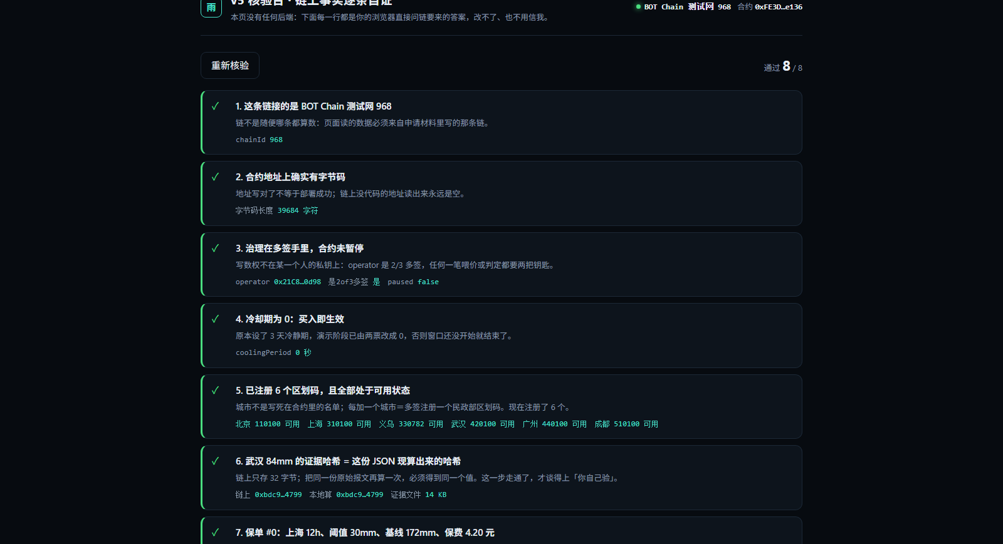
同一份报文，任何人算出来都是同一个结论
03 / 创新点 · 创新性 30%
SAME INPUT, SAME HASH — ANYONE, ANYTIME
01
原始报文
接口返回的 JSON，原样归档
v5 核验台 · 8 条断言逐条自证（现网实拍）
02
SHA-256
浏览器现算，不经我们的服务器
03
inputHash
写入时存证，事后改不了
04
R1–R5
确定性规则，同输入同输出
05
outputHash
与判定理由分离，各自留痕
武汉 84mm 哈希 0xd9c9…4799 = 链上 inputHash
① 链号 968
② 字节码 19,864 B
名场面：真实数据判「不赔」
③ 2/3 多签未暂停
④ 冷却期 0 秒
上海 12h：窗口内新增 0 mm，档线 30 mm → 判不赔。
⑤ 六个区划码可用
⑥ 84mm 哈希现算
连「不赔」都能被复算，这才叫可验证。
⑦ 保单 #0 上海 12h
⑧ 台账 = 池子
第 6 条把原始报文现算成哈希，与链上一致；第 7 条就是那张真保单 —— 全绿，可现场复跑。
雨证 RainProof
12
/ 18
Notes:
【8:20–9:05】45 秒。全项目最硬的一页，也是演示环节的入口。
口播：参数化最容易被问的是「数据是你们自己的，凭什么信」。我们把原始报文、输入哈希、输出哈希全部留痕，任何人能重算。我们自己每天也重跑一遍，25 项断言，差一个字节就红。
右边这张图是现网实拍，不是设计稿——8 条断言全绿。

Slide 13
四类玩家，我们站在中间那个空位
03 / 创新点 · 创新性 30%
FOUR KINDS OF PLAYERS — WE SIT IN THE GAP
传统骑手险
平台合作意外险 / 三者险
意外伤害、医疗
不保收入中断，仍要报案定损
平台自保障
恶劣天气补贴、关怀金
补贴，不是保险
无精算、无定价、不可审计
国内参数化先例
广东巨灾险、农业天气指数险
政企 / 财政
证明参数触发被监管接受，无个人场景
国际参数化玩家
Arbol / Raincoat / FloodFlash
B 端资产基建
赛道有先例，细分需求仍需客户验证
壁垒（按可复制难度）
01
11 年城市级精算数据资产
02
验真层的工程实现
03
可复算的存证体系
04
系统已跑通
雨证 RainProof
13
/ 18
Notes:
【9:05–9:45】40 秒。如果超时，这一页是第一顺位被砍的。
口播：传统险不保收入中断，平台补贴不是保险，国内参数化先例都是政企客户，国际玩家做 B 端。中间这个空位：个人、小额、高频、可自动理赔，目前没人站。

Slide 14
接下来 2 分 50 秒，请评委跟我点四下
04 / 现场演示 · 展示与答辩 10%
2 MIN 50 SEC — FOUR CLICKS, YOU DRIVE
01
0:00–0:35
核验台 · 8 条断言
四个必须展示的功能
链上事实自证
「这八条是它自己从链上读出来算的」
字节码 19,864 B · 2/3 多签 · 6 个区划码，全部现读
02
0:35–1:40
骑手端 · 那张真保单
「它判了不赔，理由和哈希都在下面」
证据哈希现算
武汉 84mm 的报文，浏览器现算 = 链上 inputHash
03
1:40–2:15
平台端 · 喂价与台账
「每一分钱对得上，池子够不够赔」
真实保单的 DENY
上海 12h、档线 30mm、基线 172mm、保费 4.20 元
04
2:15–2:40
现场投保一笔
「价格是链上算出来的，不是我报的」
台账逐分对齐
05
2:40–2:50
收口 · 回到哈希
台账合计 = 池子余额 4,958.40 元
「同一份报文，算出来都是这个结论」
verify-v5 · rider · console
全部是「评委能自己点出来」的。
雨证 RainProof
14
/ 18
Notes:
【9:45–10:10】25 秒。演示前先给地图，评委才知道该看哪里。
口播：接下来两分五十秒我不讲 PPT，请您跟我点四个地方。第一个核验台——八条断言它自己读、自己算；第二个骑手端，看那张真保单和它的不赔记录；第三个平台端，看喂价和台账；最后我现场买一张。

Slide 15
演示前 30 分钟：把不确定性前置
04 / 现场演示 · 展示与答辩 10%
T-MINUS 30 · REMOVE EVERY UNKNOWN
起本地服务 python -m http.server 8090（终端一关就停）
逐分钟操作卡
0:00–0:35
verify-v5 点「重新核验」
预开 4 页并各刷新：verify-v5 → rider → console → index-v5
0:35–1:40
rider.html 我的保单 → 理赔记录
钱包已解锁、网络 968、RDROP 够用、通知弹窗全关
1:40–2:15
console.html 六城 / 台账 / 偿付
喂价保鲜 < 24h，否则投保 revert「stale feed」
2:15–2:40
rider.html 投保 12h 一单
计时器 + 90 秒录屏兜底已打开在备用窗口
1920×1080、浏览器 100%、退出微信与 QQ、共享前试一次
2:40–2:50
留在保单页，不切页
全程不念数字，只指位置。
雨证 RainProof
15
/ 18
Notes:
【10:10–10:25】15 秒，一句话带过。
口播：这是演示前的检查单，六项，缺一项我宁可改讲录屏。
最容易翻车的是喂价保鲜：MAX_FEED_AGE 是 24 小时，超时投保会直接 revert。

Slide 16
如果现场出问题，有三级退路
04 / 现场演示 · 展示与答辩 10%
THREE FALLBACKS, DECLARED UP FRONT
L1
现场真跑
L2
90 秒录屏
L3
静态存证
触发：正常情况
触发：RPC 超时 / 页面白屏
触发：断网 / 共享失败
按操作卡逐页点
3 秒内切备用窗口
翻到 P12 讲已存证哈希
代价：0 损失
代价：失去「现算」说服力
代价：只讲不演
高频故障对照（都是真踩过的）
唯一原则
页面全白、报 $ 未定义
本地服务被关掉了
重开 http.server 刷新
任何降级都在第一句话里说清：
「现在网络不稳，我改用录屏，这是同一套系统」。
数值全是「—」
RPC 限流或网络抖动
切热点，只刷新一次
投保按钮没反应
喂价过期超 24 小时
跳过投保，改讲保单 #0
8 条里有 1 条变红
喂价正在过期
如实说「这条在过期」
雨证 RainProof
16
/ 18
Notes:
【13:15–13:35】20 秒。建议真的投出来。
口播：如果现场网络出问题，我有三级退路：录屏、静态存证，以及直接告诉您「这条正在过期」。演示失败不扣分，掩饰失败才扣分。

Slide 17
接下来 12 个月：一城跑通，再复制
05 / 总结与展望
NEXT 12 MONTHS — ONE CITY, THEN COPY
试点
0–12 月
1 城 · 2 万骑手 · 144 万
签 1 家平台 + 1 家持牌险企
扩展
12–24 月
5 城 · 20 万骑手 · 2,080 万
复制模板；接订单数据补基差
规模
24–36 月
15 城 · 80 万骑手 · 1.12 亿
高温 / 台风品类；输出定价系统
同一套引擎，换参数就是新品类
三个数收口
高温津贴
台风停工
空气质量
物流 / 建筑 / 环卫
11
40
0
政策顺风：即时配送已纳入职业伤害保障扩围、2026 年推广全国，与收入保障互补。
年逐小时回测
格人民币费率
次人工定损
前两个是护城河；第三个才是这门生意成立的原因 —— 传统险每单要花一次「查」的钱。
雨证 RainProof
17
/ 18
Notes:
【13:35–14:30】55 秒。展望不要吹，要给「可验证的下一步」。
口播：第一年一个城市两万骑手，把一整个雨季跑完；第二年复制五城；第三年十五城。
收口三个数：十一年数据、四十格费率、零次人工定损。

Slide 18

06 / 团队 · 团队构成与协作 15%
下雨这件事，
不该需要谁来批准才赔。
TEAM 神麻
成员 A
【待填姓名 · 院系】
产品定义与系统实现
成员 B
【待填姓名 · 院系】
精算定价与商业测算
把判定、证据和结算，放到任何人可复算的地方。
成员 C
我们卖的不是保险，是可验证的自动理赔。
谢谢各位评委；接下来的提问，我可以现场打开系统配合验证。
【待填姓名 · 院系】
保险条款与合规路径
指导教师
【待填姓名 · 职称】
跨学科：金融数学 · 计算机 · 保险 / 社保
雨证 RainProof · 2026 大学生保险模拟创业大赛 · 保险科技应用赛道
联系人【待填】· 手机【待填】· 邮箱【待填】
Notes:
【14:30–15:00】收尾 30 秒，语速放慢，不要赶。
口播：最后一句——下雨这件事，不该需要谁来批准才赔。谢谢各位评委。
动作：说完停住，不要再补话。团队必须在答辩前换成真人真名。

